Slide 1
Распределение атмосферных осадков по территории россии. Коэффициент увлажнения.
Сташкова Елена Валерьевна
Учитель географии
МБОУ г. Мурманск СОШ № 45

Slide 2

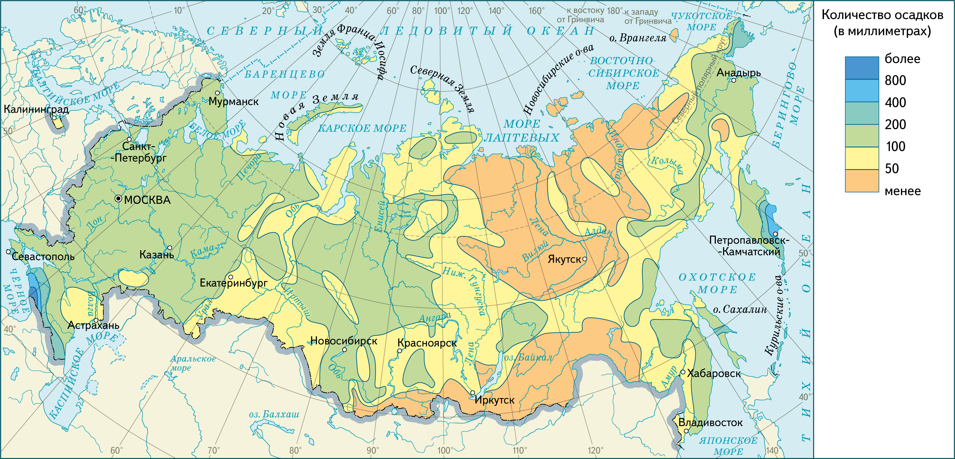
Атмосферные осадки в умеренных широтах связаны с морскими Воздушными массами и атмосферными фронтами. Наибольшее влияние АФ оказывают на запад нашей страны и побережье Тихого океана. На этих территориях осадков выпадает от 600 до 800 мм/год.
Атмосферные осадки зимой

Slide 3
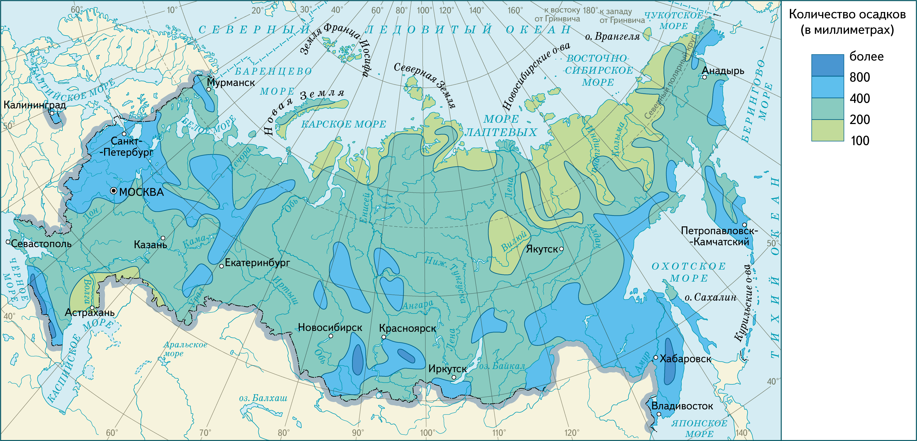
Больше всего осадков выпадает в тёплый период.
Зимой – осадки в виде снега, образуют снежный покров (самый большой покров в Восточной части например п-ов Камчатка 160см).
Атмосферные осадки летом

Slide 4
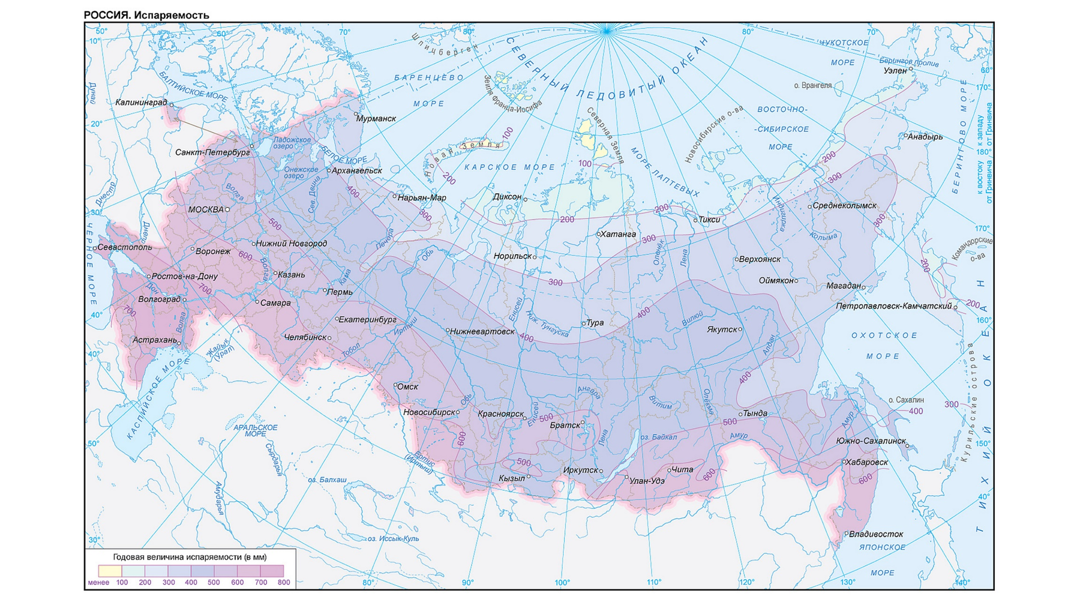
ИСПАРЯЕМОСТЬ – количество влаги, которое может испариться при определенной температуре при условии неограниченного количества воды. Измеряется в миллиметрах.

Slide 5
КОЭФФИЦИЕНТ УВЛАЖНЕНИЯ – показатель обеспеченности территории влагой.
К = О:И
К- коэффициент увлажнения
О – годовая сумма осадков
И – годовая сумма испаряемости

Slide 6
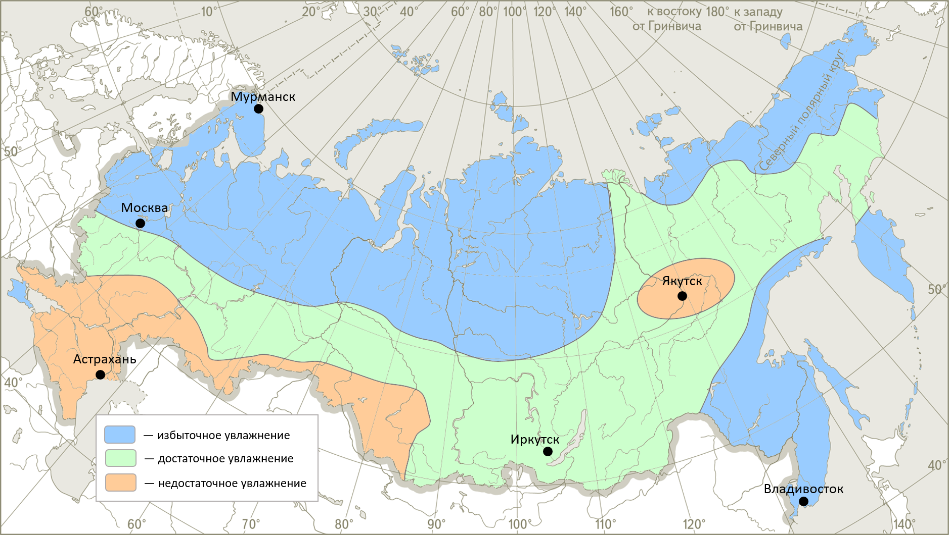
Чем меньше КУ, тем суше климат:
влажный климат (›1)
слабозасушливый климат (0,55-1)
засушливый климат (0,33 – 0,55)
сухой климат (‹0,1)

Slide 7
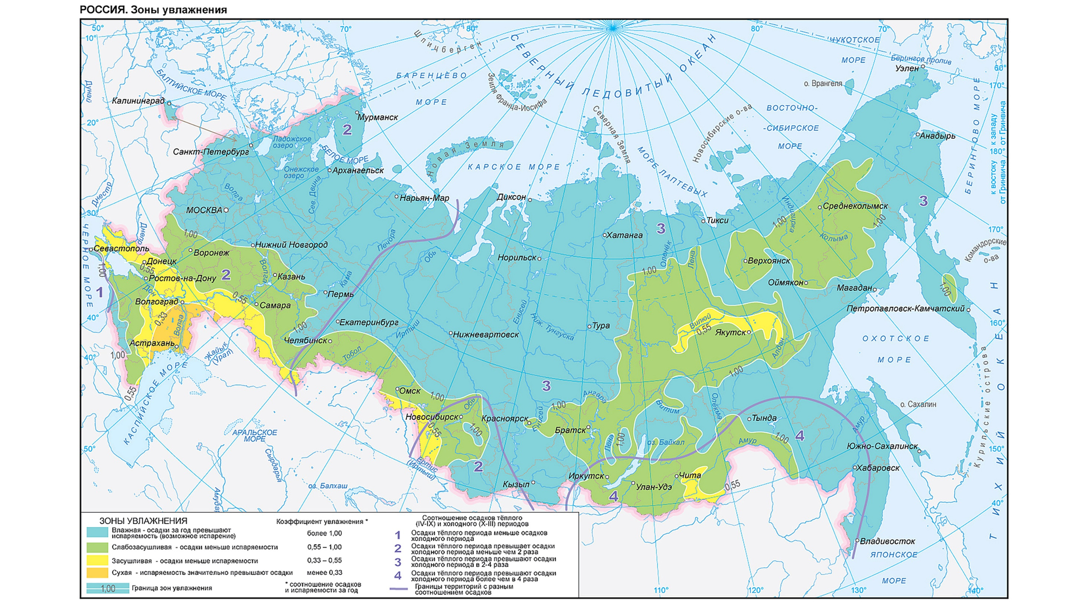
Зоны увлажнения

Slide 8
Коэффициент увлажнения оказывает влияние на почвы, растительность, густоту рек и озер, глубину подземных вод.
Природные зоны | Коэффициент увлажнения
Тундра и тайга | › 1,3
Смешанные леса | 1,0 – 1,3
Лесостепи | 0,8 – 1,0
Степи | 0,3 – 0,8
Полупустыни | 0,1 – 0,3
Пустыни | ‹ 0,1

Slide 9
Домашнее задание
Параграф 29 стр. 112-113 прочитать, вопрос 7 стр. 113 (письменно)

